Slide 1





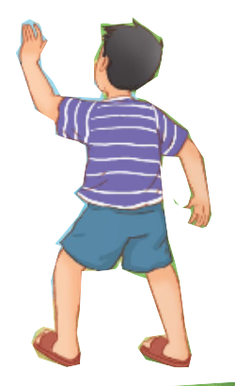
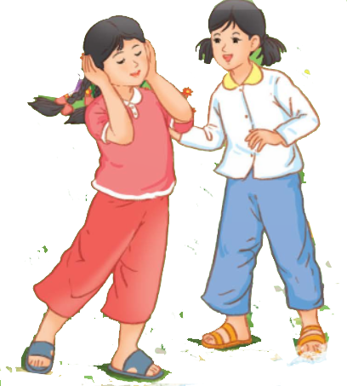
Notes:
Những trò chơi hay hoạt động ngoài trời mang lại rất nhiều điều hữu ích cho các em. Các em được hoà vào thiên nhiên, được vui chơi trong một môi trường trong lành và thoáng đãng, ngoài ra khi chơi ngoài trời, có thể phát huy sự sáng tạo. Hôm nay, các em sẽ được tìm hiểu một câu chuyện về một trò chơi thú vị của các bạn nhỏ qua bài “Thanh âm của gió”

Slide 2



Notes:
Thiết kế: Hương Thảo – Zalo 0972.115.126

Slide 3


Bài đọc chia thành mấy đoạn?
Đoạn 1: Từ đầu đến “những viên đá đẹp cho mình”.
Đoạn 2: Tiếp theo đến “cười, cười, cười, cười...”.
Đoạn 3: Còn lại.

Slide 4


Thảo luận nhóm 4 (5’)
Tìm từ khó
Từ cần giải nghĩa
Cách ngắt hơi câu dài
Cách đọc đoạn

Slide 5

https://www.canva.com/design/DAGuym6UEoQ/a9Es5D57y8ZBIo23S4zE3A/watch

Slide 6





Bài đọc Thanh âm của gió là câu chuyện về sự ngạc nhiên, thích thú của các bạn nhỏ trước tiếng gió thổi trong một khung cảnh làng quê thanh bình, yên ả.

Slide 7






